Slide 1
Chương 4: Phân loại dữ liệu
Khoa Khoa Học & Kỹ Thuật Máy Tính
Trường Đại Học Bách Khoa Tp. Hồ Chí Minh
Khai phá dữ liệu
(Data mining)
Học kỳ 2 – 2019-2020

Slide 2
Nội dung
4.1. Tổng quan về phân loại dữ liệu
4.2. Phân loại dữ liệu với cây quyết định
4.3. Phân loại dữ liệu với mạng Bayesian
4.4. Phân loại dữ liệu với mạng Neural
4.5. Các phương pháp phân loại dữ liệu khác
4.6. Tóm tắt

Slide 3
Tài liệu tham khảo
[1] Jiawei Han, Micheline Kamber, “Data Mining: Concepts and Techniques”, Second Edition, Morgan Kaufmann Publishers, 2006.
- Classification by Decision Tree Induction (291 -> 306)
- Bayesian Classification (310 -> 315)
- Classification by Backpropagation ( 327 -> 334)

Slide 4
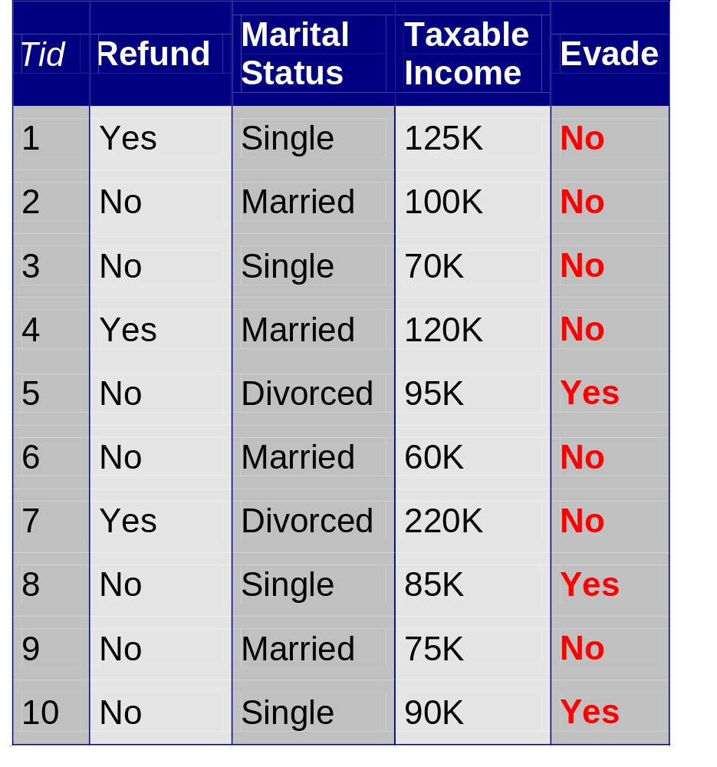
4.0. Tình huống 1
Ông A (Tid = 100) có khả năng trốn thuế???

Slide 5
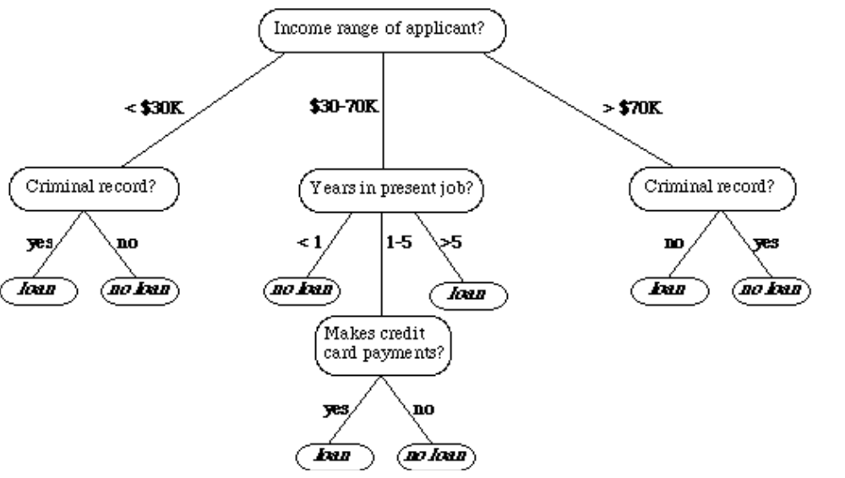
4.0. Tình huống 2
Với thông tin của một applicant A, xác định liệu ngân hàng có cho A vay không?

Slide 6
4.0. Tình huống 3
Khóa | MãSV | MônHọc1 | MônHọc2 | … | TốtNghiệp
2004 | 1 | 9.0 | 8.5 | … | Có
2004 | 2 | 6.5 | 8.0 | … | Có
2004 | 3 | 4.0 | 2.5 | … | Không
2004 | 8 | 5.5 | 3.5 | … | Không
2004 | 14 | 5.0 | 5.5 | … | Có
… | … | … | … | … | …
2005 | 90 | 7.0 | 6.0 | … | Có
2006 | 24 | 9.5 | 7.5 | … | Có
2007 | 82 | 5.5 | 4.5 | … | Không
2008 | 47 | 2.0 | 3.0 | … | Không
… | … | … | … | … | …
Làm sao xác định liệu sinh viên A sẽ tốt nghiệp?

Slide 7
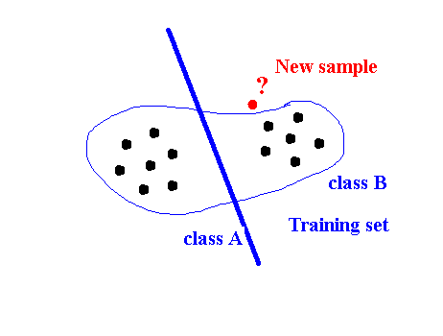
4.0. Tình huống …
Cho trước tập huấn luyện (training set), dẫn ra mô tả về class A và class B?
Cho trước mẫu/đối tượng mới, làm sao xác định class cho mẫu/đối tượng đó?
Liệu class đó có thực sự phù hợp/đúng cho mẫu/đối tượng đó?

Slide 8
4.1. Tổng quan về phân loại dữ liệu
Phân loại dữ liệu (classification)
  Dạng phân tích dữ liệu nhằm rút trích các mô hình mô tả các lớp dữ liệu hoặc dự đoán xu hướng dữ liệu
  Quá trình gồm hai bước:
    Bước học (giai đoạn huấn luyện): xây dựng bộ phân loại (classifier) bằng việc phân tích/học tập huấn luyện
    Bước phân loại (classification): phân loại dữ liệu/đối tượng mới nếu độ chính xác của bộ phân loại được đánh giá là có thể chấp nhận được (acceptable)
y = f (X) với y là nhãn (phần mô tả) của một lớp (class) và X là dữ liệu/đối tượng
- Bước học: X trong tập huấn luyện, một trị y được cho trước với X → xác định f
- Bước phân loại: đánh giá f với (X’, y’) và X’ <> mọi X trong tập huấn luyện; nếu acceptable thì dùng f để xác định y’’ cho X’’ (mới)

Slide 9
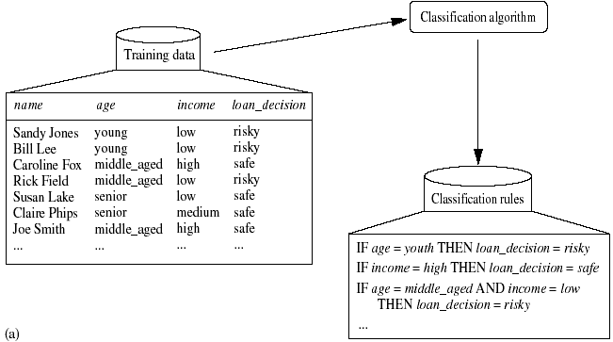
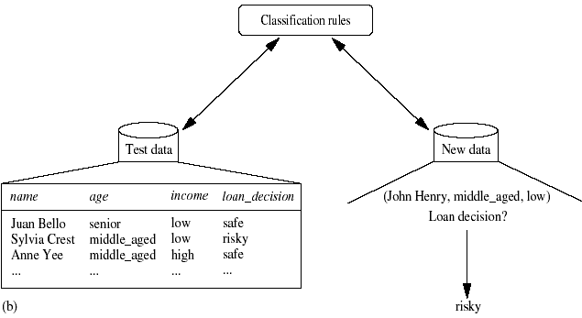
4.1. Tổng quan về phân loại dữ liệu
Bước học/huấn luyện
Bước phân loại (đánh giá và áp dụng)

Slide 10
4.1. Tổng quan về phân loại dữ liệu
Phân loại dữ liệu
  Dạng học có giám sát (supervised learning)
desired
response Y
Environment
state X
Teacher
actual
response
+
Learning
System
-
Σ
error signal

Slide 11
4.1. Tổng quan về phân loại dữ liệu
Các giải thuật phân loại dữ liệu
  Phân loại với cây quyết định (decision tree)
  Phân loại với mạng Bayesian
  Phân loại với mạng neural
  Phân loại với k phần tử cận gần nhất (k-nearest neighbor)
  Phân loại với suy diễn dựa trên tình huống (case-based reasoning)
  Phân loại dựa trên tiến hoá gen (genetic algorithms)
  Phân loại với lý thuyết tập thô (rough sets)
  Phân loại với lý thuyết tập mờ (fuzzy sets) …

Slide 12
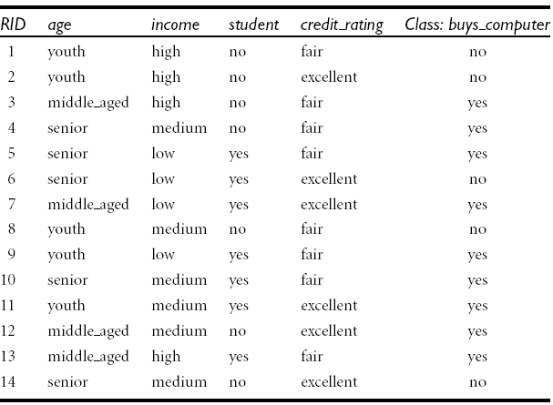
4.2. Phân loại dữ liệu với cây quyết định
Cơ sở dữ liệu khách hàng AllElectronics dùng cho bước học

Slide 13
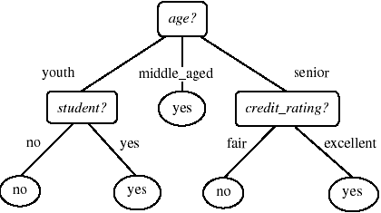
4.2. Phân loại dữ liệu với cây quyết định
Cây quyết định (decision tree) – mô hình phân loại
  Node nội: phép kiểm thử (test) trên một thuộc tính
  Node lá: nhãn/mô tả của một lớp (class label)
  Nhánh từ một node nội: kết quả của một phép thử trên thuộc tính tương ứng
Cây quyết định học được từ CSDL huấn luyện AllElectronics

Slide 14
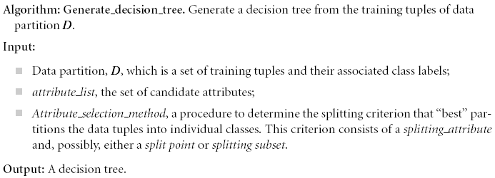
4.2. Phân loại dữ liệu với cây quyết định
Giải thuật xây dựng cây quyết định
  ID3, C4.5, CART (Classification and Regression Trees – binary decision trees)

Slide 15
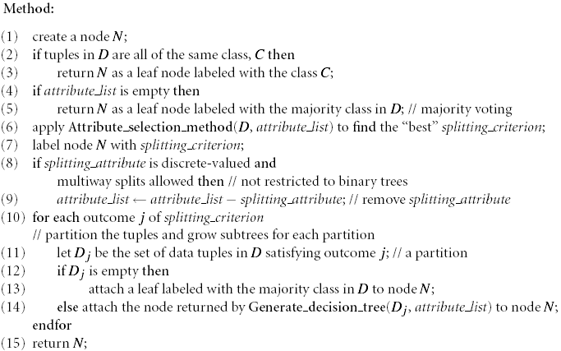
4.2. Phân loại dữ liệu với cây quyết định

Slide 16
4.2. Phân loại dữ liệu với cây quyết định
Đặc điểm của giải thuật
  Giải thuật tham lam (không có quay lui), chia để trị, đệ qui, từ trên xuống
  Độ phức tạp với tập huấn luyện D gồm |D| phần tử (đối tượng), mỗi phần tử gồm n thuộc tính
    O(n*|D|*log|D|)
      Mỗi thuộc tính ứng với mỗi mức (level) của cây.
      Cho mỗi mức của cây, |D| phân tử huấn luyện được duyệt qua.
  In-memory → ???

Slide 17
4.2. Phân loại dữ liệu với cây quyết định
Attribute_selection_method
  Phương thức dùng heuristic để chọn tiêu chí rẽ nhánh tại một node, i.e. phân hoạch tập huấn luyện D thành các phân hoạch con với các nhãn phù hợp
    Xếp hạng mỗi thuộc tính
    Thuộc tính được chọn để rẽ nhánh là thuộc có trị số điểm (score) lớn nhất
    Độ đo chọn thuộc tính phân tách (splitting attribute): information gain, gain ratio, gini index

Slide 18
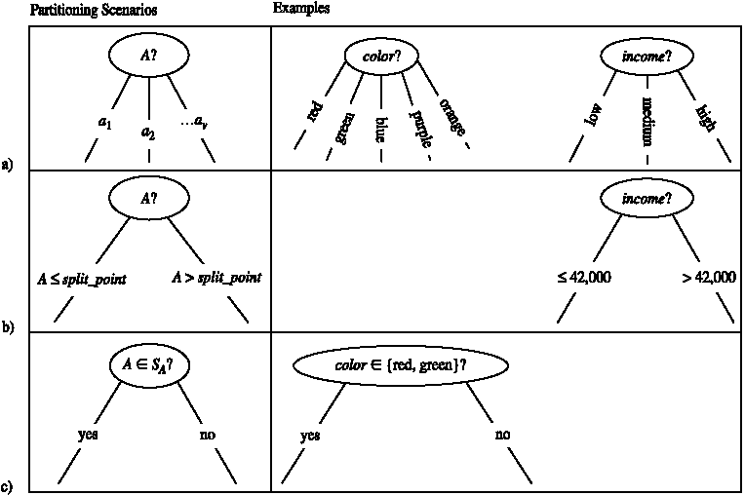
4.2. Phân loại dữ liệu với cây quyết định
A là thuộc tính phân tách (splitting attribute).

Slide 19
4.2. Phân loại dữ liệu với cây quyết định
Độ đo Information Gain
  Dựa trên lý thuyết thông tin (information theory) của Claude Shannon về giá trị (nội dung thông tin) của tin
  Thuộc tính tương ứng với information gain lớn nhất sẽ được chọn làm splitting attribute cho node N.
    Node N là node hiện tại cần phân hoạch các phần tử trong D.
    Splitting attribute đảm bảo sự trùng lắp (impurity)/ngẫu nhiên (randomness) ít nhất giữa các phân hoạch tạo được.
    Cách tiếp cận này giúp tối thiểu số phép thử (test) để phân loại một phần tử.

Slide 20
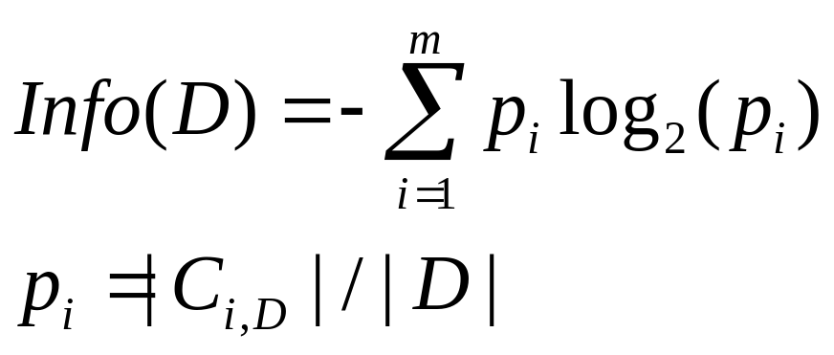
4.2. Phân loại dữ liệu với cây quyết định
Độ đo Information Gain
  Lượng thông tin cần để phân loại một phần tử trong D (= Entropy của D): Info(D)
    p_{i}: xác suất để một phần tử bất kỳ trong D thuộc về lớp C_{i} với i = 1..m
    C_{i,D}: tập các phần tử của lớp C_{i} trong D

Slide 21
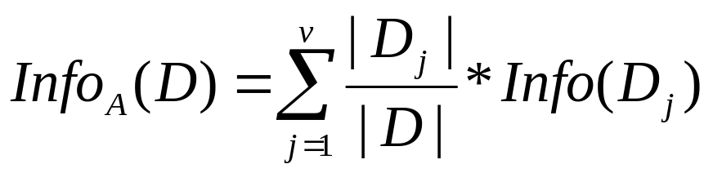
4.2. Phân loại dữ liệu với cây quyết định
Độ đo Information Gain
  Lượng thông tin cần để phân loại một phần tử trong D dựa trên thuộc tính A: Info_{A}(D)
    Thuộc tính A dùng phân tách D thành v phân hoạch {D₁, D₂, …, D_{j}, …, D_{v}}.
    Mỗi phân hoạch D_{j} gồm |D_{j}| phần tử trong D.
    Lượng thông tin này sẽ cho biết mức độ trùng lắp giữa các phân hoạch, nghĩa là một phân hoạch chứa các phần tử từ một lớp hay nhiều lớp khác nhau.
    Mong đợi: Info_{A}(D) càng nhỏ càng tốt.

Slide 22
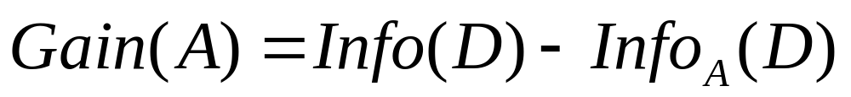
4.2. Phân loại dữ liệu với cây quyết định
Độ đo Information Gain
  Information gain chính là độ sai biệt giữa trị thông tin Info(D) ban đầu (trước phân hoạch) và trị thông tin mới Info_{A}(D) (sau phân hoạch với A).

Slide 23
Ví dụ:
Outlook | Temperature | Humidity | Windy | Decision
sunny | hot | high | false | n
sunny | hot | high | true | n
overcast | hot | high | false | p
rain | mild | high | false | p
rain | cool | normal | false | p
rain | cool | normal | false | n
overcast | cool | normal | true | p
sunny | mild | high | false | p
sunny | mild | normal | true | p
rain | mild | normal | false | p
sunny | mild | normal | true | p
overcast | mild | high | true | p
overcast | hot | normal | false | p
rain | mild | high | true | n
Outlook: sunny, overcast , rain
Temperature: hot , mild, cood
Humidity: high,normal
Windy: true,false
Decision: n(negative), p(positive)

Slide 24
Ví dụ:
Tạo nút gốc( rootNode) , chứa đựng toàn bộ learning set như là những tập hợp con của chúng (subset) sau đó tính:
Entropy(rootNode.subset)= -(9/14)log ₂ ( 9/14 ) – ( 5/14)log ₂ (5/14)= 0.940
Tính toán thông tin nhận được cho mỗi thuộc tính:
Gain(S,Windy)= Entropy(S)-(8/14)Entropy(S _{false}) – (6/14)Entropy(S _{true}) = 0.048
Gain(S,Humidity) = 0.151
Gain(S,Temperature) = 0.029
Gain(S,Outlook) = 0.246
Chọn lựa những thuộc tính với thông tin nhận được tối đa , đó chính là sự phân chia theo thuộc tính “outlook”.
Áp dụng ID3 cho mỗi nút con của nút gốc này , cho đến khi đạt đến nút lá hoặc nút có entropy = 0.

Slide 25
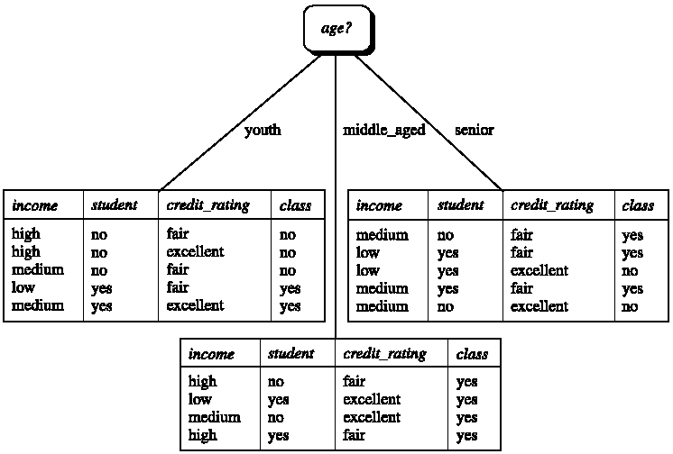

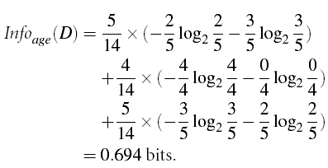
4.2. Phân loại dữ liệu với cây quyết định
Gain(age)=0.246 bits
Gain(income)?
Gain(student)?
Gain(credit_rating)?
→ Splitting attribute?

Slide 26
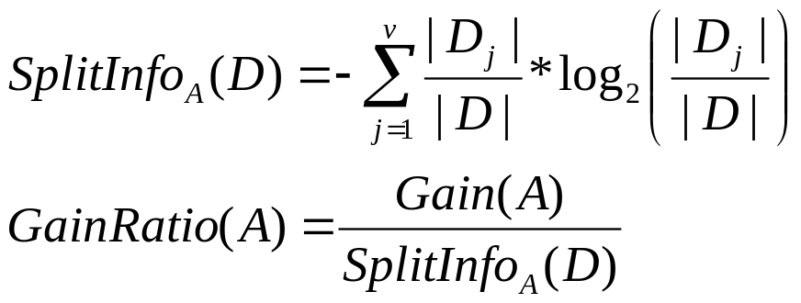
4.2. Phân loại dữ liệu với cây quyết định
Độ đo Gain Ratio: GainRatio(A)
  Dùng với C4.5
  Giải quyết vấn đề một thuộc tính được dùng tạo ra rất nhiều phân hoạch (thậm chí mỗi phân hoạch chỉ gồm 1 phần tử).
  Chuẩn hoá information gain với trị thông tin phân tách (split information): SplitInfo_{A}(D)
  Splitting attribute A tương ứng với trị GainRatio(A) là trị lớn nhất.

Slide 27
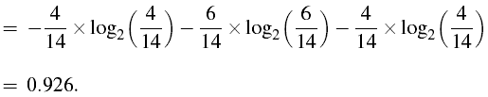
4.2. Phân loại dữ liệu với cây quyết định
SplitInfo_{income}(D)
Gain(income) = 0.029
GainRatio(income) = 0.029/0.926 = 0.031
GainRatio(age)?
GainRatio(student)?
GainRatio(credit_rating)?
→ Splitting attribute?

Slide 28



4.2. Phân loại dữ liệu với cây quyết định
Độ đo Gini Index
  Dùng với CART
  Sự phân tách nhị phân (binary split) cho mỗi thuộc tính A
    A ∈ S_{A}?
    S_{A} là một tập con gồm một hay v-1 trị thuộc tính A.
  Gini index của một thuộc tính là trị nhỏ nhất tương ứng với một tập con S_{A} từ 2^{v} – 2 tập con.
  Splitting attribute tương ứng với gini index nhỏ nhất để tối đa hóa sự suy giảm về độ trùng lắp giữa các phân hoạch.

Slide 29

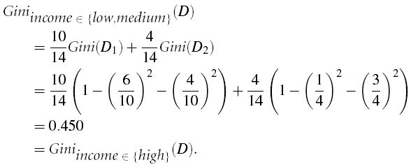
4.2. Phân loại dữ liệu với cây quyết định
Gini_{income∈{low,high}} = Gini_{income∈{medium}} = 0.315
Gini_{income∈{medium,high}} = Gini_{income∈{low}} = 0.300
Gini_{income ∈{medium,high}/{low}}=0.300
Giniage ∈{youth,senior}/{middle_aged} = 0.375
Gini_{student}=0.367
Gini_{credit_rating}=0.429
→ Splitting attribute?

Slide 30
4.2. Phân loại dữ liệu với cây quyết định
Xây dựng cây quyết định từ cơ sở dữ liệu huấn luyện AllElectronics
  Dùng độ đo Information Gain
  Dùng độ đo Gain Ratio
  Dùng độ đo Gini Index
  Các cây quyết định học được giống nhau???
  Tiến hành đánh giá và phân loại với các cây quyết định học được

Slide 31
4.3. Phân loại dữ liệu với mạng Bayesian
Dựa trên định lý của Bayes
  Phân loại Naïve Bayesian
    Giả định: độc lập có điều kiện lớp (class conditional independence)
  Phân loại Bayesian belief networks
Phương pháp phân loại dựa trên xác suất

Slide 32
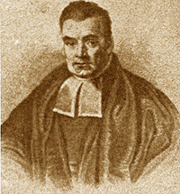
4.3. Phân loại dữ liệu với mạng Bayesian
Reverend Thomas Bayes (1702-1761)
Notes:
England mathematician

Slide 33
4.3. Phân loại dữ liệu với mạng Bayesian
Định lý Bayes
  X: một tuple/đối tượng (evidence)
  H: giả thuyết (hypothesis)
    X thuộc về lớp C.
Cho một RID, RID thuộc về lớp “yes” (buys_computer = yes)
X
X được xác định bởi trị của các thuộc tính.

Slide 34
4.3. Phân loại dữ liệu với mạng Bayesian
Định lý Bayes
  P(H|X): posterior probability
    Xác suất có điều kiện của H đối với X.
    Ví dụ: P(buys_computer=yes|age=young, income=high) là xác suất mua máy tính của khách hàng có tuổi “young” và thu nhập “high”.
  P(X|H): posterior probability
    Xác suất có điều kiện của X đối với H.
    Ví dụ: P(age=young, income=high|buys_computer=yes) là xác suất khách hàng mua máy tính có tuổi “young” và thu nhập “high”.
      P(age=young, income=high|buys_computer=yes) = 0
      P(age=young, income=high|buys_computer=no) = 2/5 = 0.4

Slide 35
4.3. Phân loại dữ liệu với mạng Bayesian
Định lý Bayes
  P(H): prior probability
    Xác suất của H
    Ví dụ: P(buys_computer=yes) là xác suất mua máy tính của khách hàng nói chung.
      P(buys_computer=yes) = 9/14 = 0.643
      P(buys_computer=no) = 5/14 = 0.357
  P(X): prior probability
    Xác suất của X
    Ví dụ: P(age=young, income=high) là xác suất khách hàng có tuổi “young” và thu nhập “high”.
      P(age=young, income=high) = 2/14 = 0.143

Slide 36
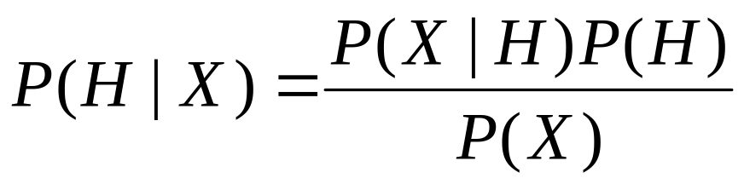
4.3. Phân loại dữ liệu với mạng Bayesian
Định lý Bayes
  P(H), P(X|H), P(X) có thể được tính từ tập dữ liệu cho trước.
  P(H|X) được tính từ định lý Bayes.
P(buys_computer=yes|age=young, income=high) = P(age=young, income=high|buys_computer=yes)P(buys_computer=yes)/P(age=young, income=high) = 0
P(buys_computer=no|age=young, income=high) = P(age=young, income=high|buys_computer=no)P(buys_computer=no)/P(age=young, income=high) = 0.4*0.357/0.143 = 0.9986

Slide 37
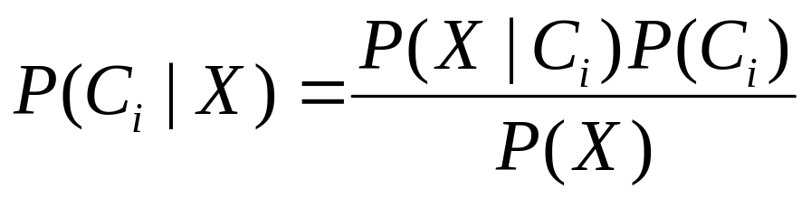
4.3. Phân loại dữ liệu với mạng Bayesian
Cho trước tập dữ liệu huấn luyện D với mô tả (nhãn) của các lớp C_{i}, i=1..m, quá trình phân loại một tuple/đối tượng X = (x₁, x₂, …, x_{n}) với mạng Bayesian như sau:
  X được phân loại vào C_{i} nếu và chỉ nếu
  P(C_{i}|X) > P(C_{j}|X) với 1<=j<=m, j<>i
  Tối đa hóa P(C_{i}|X) (i.e. chọn C_{i} nếu P(C_{i}|X) là trị lớn nhất)
  Tối đa hóa P(X|C_{i})P(C_{i})
    P(C₁) = P(C₂) = .. = P(C_{m}) hoặc P(C_{i}) = |C_{i,D}|/|D| …

Slide 38
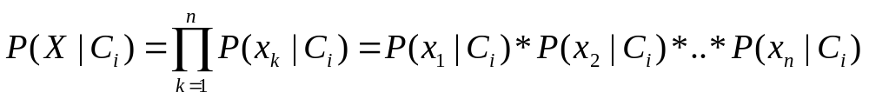
4.3. Phân loại dữ liệu với mạng Bayesian
P(X|C_{i}) được tính với giả định class conditional independence.
x_{k}, k = 1..n: trị thuộc tính A_{k} của X
P(x_{k}|C_{i}) được tính như sau:
  A_{k} là thuộc tính rời rạc.
    P(x_{k}|C_{i}) = |{X’|x’_{k} = x_{k} ∧ X’ ∈ C_{i}}|/|C_{i,D}|
  A_{k} là thuộc tính liên tục.
    P(x_{k}|C_{i}) tuân theo một phân bố xác suất nào đó (ví dụ: phân bố Gauss).

Slide 39
4.3. Phân loại dữ liệu với mạng Bayesian
Nếu P(x_{k}|C_{i}) = 0 thì P(X|C_{i}) = 0!!!
  Ban đầu
    P(x_{k}|C_{i}) = |{X’|x’_{k} = x_{k} ∧ X’ ∈ C_{i}}|/|C_{i,D}|
  Laplace (Pierre Laplace, nhà toán học Pháp, 1749-1827)
    P(x_{k}|C_{i}) = (|{X’|x’_{k} = x_{k} ∧ X’ ∈ C_{i}}|+1)/(|C_{i,D}| + m)
  z-estimate
    P(x_{k}|C_{i}) = (|{X’|x’_{k} = x_{k} ∧ X’ ∈ C_{i}}| + z*P(x_{k}))/(|C_{i,D}| + z)

Slide 40
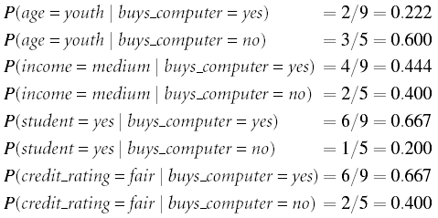

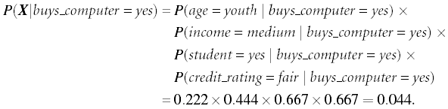
4.3. Phân loại dữ liệu với mạng Bayesian
C₁ = {X’|X’.buys_computer = yes}
C₂ = {X’’|X’’.buys_computer = no}
→ X ∈ C₁

Slide 41
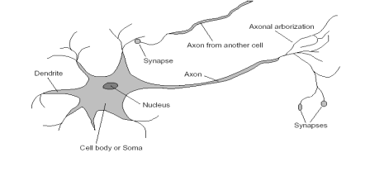
4.4. Phân loại dữ liệu với mạng Neural
Mạng Neural sinh học

Slide 42
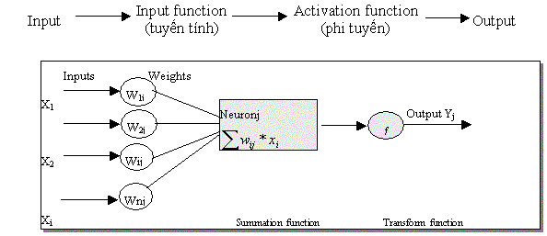
4.4. Phân loại dữ liệu với mạng Neural
Quá trình xử lý thông tin tại một neuron của mạng Neural nhân tạo

Slide 43
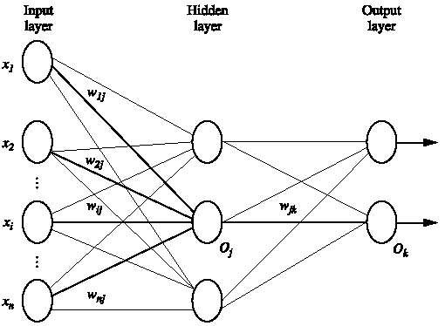
4.4. Phân loại dữ liệu với mạng Neural
Mạng neural feed-forward đa tầng

Slide 44
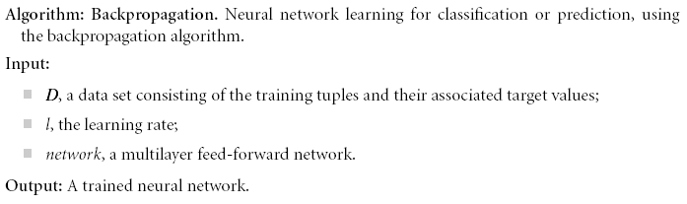
4.4. Phân loại dữ liệu với mạng Neural
Giải thuật học lan truyền ngược (Backpropagation) có giám sát

Slide 45
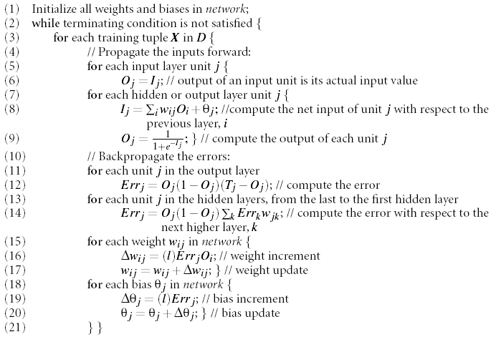
4.4. Phân loại dữ liệu với mạng Neural

Slide 46




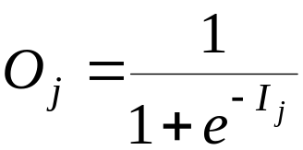
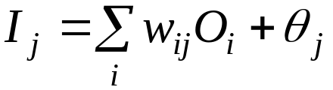
4.4. Phân loại dữ liệu với mạng Neural
Output vector
Output nodes
Hidden nodes
w_{ij}
Input nodes
Input vector: x_{i}

Slide 47
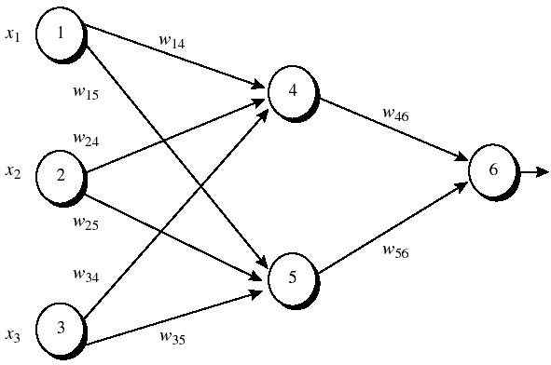
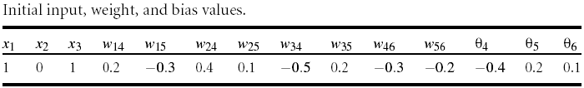
4.4. Phân loại dữ liệu với mạng Neural

Slide 48
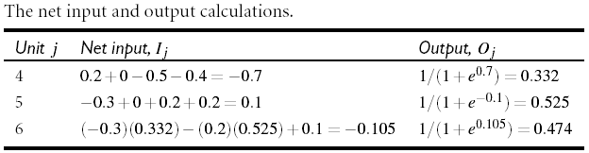
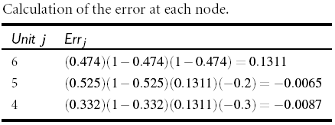
4.4. Phân loại dữ liệu với mạng Neural

Slide 49
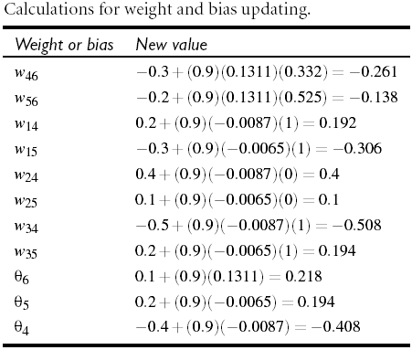
4.4. Phân loại dữ liệu với mạng Neural

Slide 50
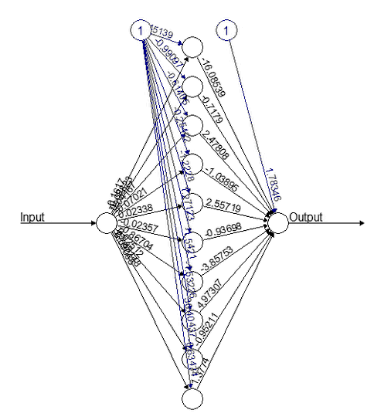
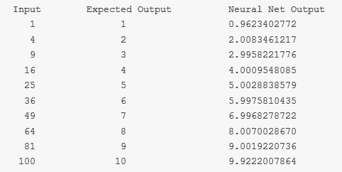
4.4. Phân loại dữ liệu với mạng Neural

Slide 51
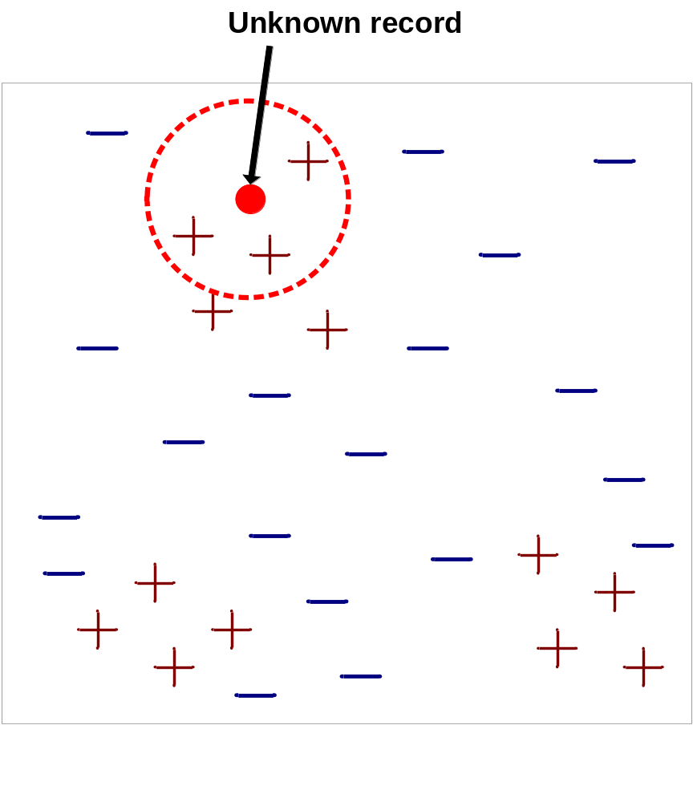
4.5. Các phương pháp phân loại dữ liệu khác
Phân loại k-nn (k-nearest neighbor)
  Cho trước tập dữ liệu huấn luyện D với các lớp, phân loại record/object X vào các lớp dựa vào k phần tử tương tự với X nhất (dùng luật số đông: majority vote)
  Phụ thuộc
    Độ đo khoảng cách để xác định sự tương tự.
    Trị k, số phần tử láng giềng → k <= |D|^{1/2}

Slide 52
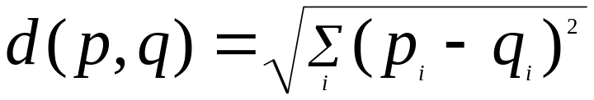
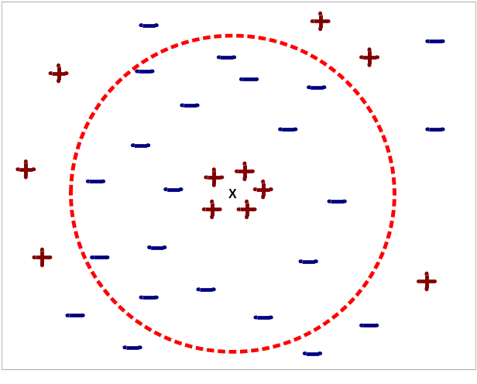
4.5. Các phương pháp phân loại dữ liệu khác
Chọn độ đo
  Độ đo Euclidean
Chọn trị k
  Nếu k quá nhỏ thì kết quả dễ bị ảnh hưởng bởi nhiễu.
  Nếu k quá lớn thì nhiều phần tử láng giềng chọn được có thể đến từ các lớp khác.
k quá lớn!

Slide 53

4.5. Các phương pháp phân loại dữ liệu khác
X ∈ MINUS
X ∈ MINUS
hay
X ∈ PLUS ?
X ∈ PLUS

Slide 54
4.6. Tóm tắt
Classification với Decision trees
  ID3, C4.5, CART
Classification với mạng Bayesian
  Dựa trên lý thuyết xác suất thống kê
Classification với mạng Neural
K-nn classification
  Dựa trên khoảng cách

Slide 55

x’=(Outlook=Sunny, Temperature=Cool, Humidity=High, Wind=Strong)
1.
P(Yes|x’) ≈ [P(Sunny|Yes)P(Cool|Yes)P(High|Yes)P(Strong|Yes)]P(Play=Yes) = 0.0053
P(No|x’) ≈ [P(Sunny|No) P(Cool|No)P(High|No)P(Strong|No)]P(Play=No) = 0.0206

Slide 56
Decision tree
Thời_tiết | Nhiệt_độ | Độ_Ẩm | Gió | Đi bơi
Nắng | Nóng | Cao | Không | Không
Nắng | Nóng | Cao | Có | Không
U ám | Nóng | Cao | Không | Có
Mưa | Ấm áp | Cao | Không | Có
Mưa | Mát | Vừa | Không | Có
Mưa | Mát | Vừa | Có | Không
U ám | Mát | Vừa | Có | Có
Nắng | Ấm áp | Cao | Không | Không
Nắng | Mát | Vừa | Không | Có
Mưa | Ấm áp | Vừa | Không | Có
Nắng | Ấm áp | Vừa | Có | Có
U ám | Ấm áp | Cao | Có | Không
Dùng độ đo information gain để xây dựng cây quyết định đến cấp thứ 2.
Notes:
Info (D) = −5/12 log⁡〖5/12〗− 7/12 log⁡〖7/12〗= 0.98
Info_{Thờitiết}(D) = 5/12 ( − 3/(5 ) log⁡〖3/5− 2/5〗 log⁡〖2/5〗 )+ 3/12 ( − 2/3 log⁡〖2/3〗− 1/3 log⁡〖1/3〗 )+ 4/12 ( − 3/4 log⁡〖3/4〗− 1/4 log⁡〖1/4〗)
= 0.90
Gain (Thời tiết) = 0.98 – 0.90 = 0.07
Tương tự ta có Gain (Độ ẩm) = 0.195
Gain (Nhiệt độ) = 0.07
Gain (Gió) = 0.07

